Slide 1
Physically Based Rendering From Theory to Implementation
Chapter 7 : SAMPLING AND RECONSTRUCTION
STRATIFIED SAMPLING
LOW-DISCREPANCY SAMPLING

Slide 2
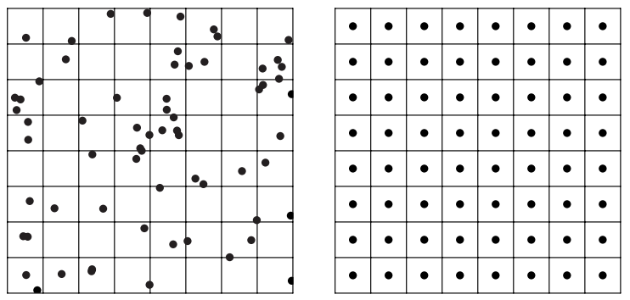
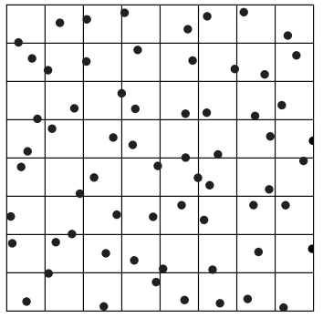
표본 추출과 재구성
7.3 층별 표본화
- 이미지 면을 사각 영역으로 나눠 계층화(strata)
- 에일리어싱을 지터링을 통해 (통제된 비균일성) 노이즈로 변환

Slide 3
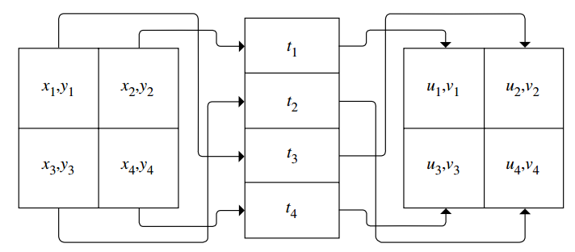
표본 추출과 재구성
7.3 층별 표본화
- 차원수의 저주 한계 : 고차원 계층 표본화에 표본이 급격히 증가
예) 5차원 렌즈를 분할, 시간 표본 4분할 = 4^5 = 픽셀당 1024 표본
- padding : 차원수 저주를 해결하기 위한 방안
저차원 계층 패턴을 계산 후 나머지는 임의 표본과 연결

Slide 4
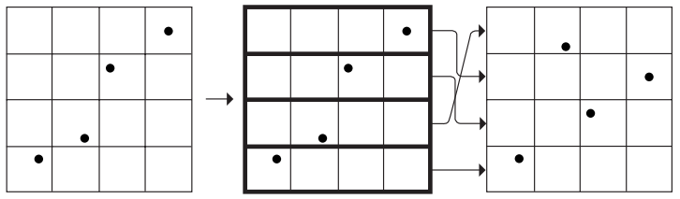
표본 추출과 재구성
7.3 층별 표본화
- LHS(Latin Hypercube Sampling) : 격자의 각열과 행에 하나의 표본만 생성후
임의 좌표 재배치. 표본 한축을 투영해도 좋은 분포를 갖는 장점
- 계층 표본화에서 최악의 경우 n x n 계층에서 2n 개가 한 축에 투영될 수 있다.
- LHS 로 표본이 뭉치는 문제를 해결해도 반드시 층별 표본화 개선 되는건 아님
표본 갯수가 적기때문에 n 이 증가할 수록 비효율적

Slide 5
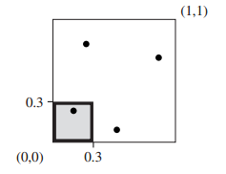
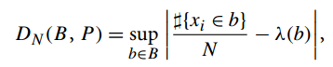
표본 추출과 재구성
7.4 저불일치 표본화
- 고른 분포를 가지면서 균일하지 않은 표본 점들을 생성
- 지터링으로는 계층 경계에 표본점이 인접해 표본의 질이 저하
- 최대 불일치 계산
1/4 - (3/10 * 3/10)
= 0.25 – 0.09
= 0.16
b는 B의 부분계층
는 b에 점의 수
는 b의 부피

Slide 6
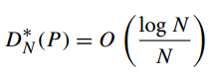
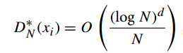
표본 추출과 재구성
7.4 저불일치 표본화
- 근역(Radical inverse) : 저불일치 점 연속 생성 방법
- Van der Corput sequence : 2진수 근역 1차원 연속 항
- Halton sequence : n차원 패턴에 서로소 진수 근역
선행 연속이 잘 분포되어 표본이 추가돼도 저불일치 유지 특성
0.1₂, 0.01₂, 0.11₂, 0.001₂, 0.101₂, 0.011₂, 0.111₂, ...
연속불일치 계산
( ¹⁄₂, ¹⁄₃), ( ¹⁄₄, ²⁄₃), ( ³⁄₄, ¹⁄₉), ( ¹⁄₈, ⁴⁄₉), ( ⁵⁄₈, ⁷⁄₉), ( ³⁄₈, ²⁄₉), ( ⁷⁄₈, ⁵⁄₉), ( ¹⁄₁₆, ⁸⁄₉), ( ⁹⁄₁₆, ¹⁄₂₇)

Slide 7
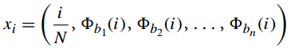
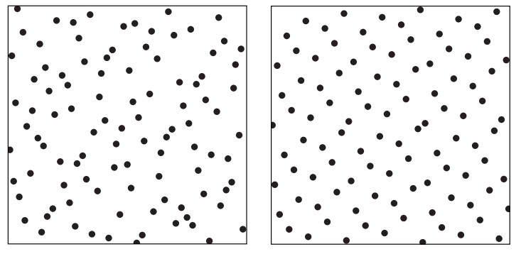
표본 추출과 재구성
7.4 저불일치 표본화
- Hammersley sequence : 표본수 N이 고정일때 좀더 낮은 불일치
(좌) Halton, (우) Hammersley

Slide 8
표본 추출과 재구성
7.4 저불일치 표본화
- Halton, Hammersley 표본화 단점
진법 b가 증가하면 규칙적인 패턴이 나타남
병렬 렌더링에 적합하지 않음
(독립 스레드 표본 생성 -> 완전히 같은 결과)
(단일 스레드 표본 생성 -> 동기화 효율이 떨어짐)
- 임의화된 핼톤 연속 : 숫자 순열표를 계산해 근역계산에 사용

Slide 9
표본 추출과 재구성
7.4 저불일치 표본화
- (0,2) - 연속
Van der corput – sequence
Sobol - sequence
첫 16 표본은 계층화 제약을 만족하고, LHS 제약도 만족하는 특징
모든 2진수 기본 간격에 하나의 표본만 갖음
16 개 표본 단위로 위 제약을 만족하는 특징 반복

Slide 10
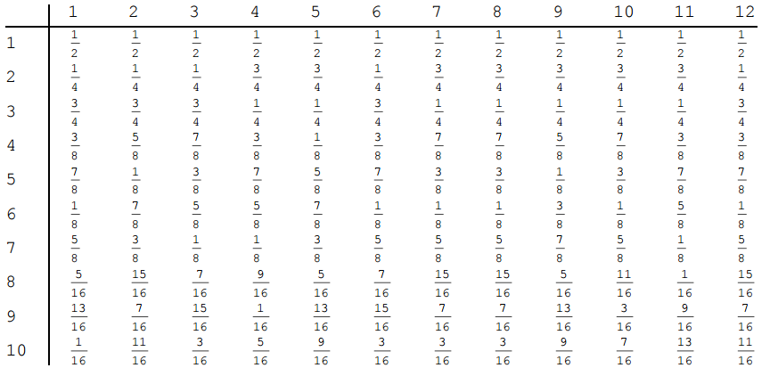
표본 추출과 재구성
7.4 저불일치 표본화
- Sobol Sequence example

Slide 11
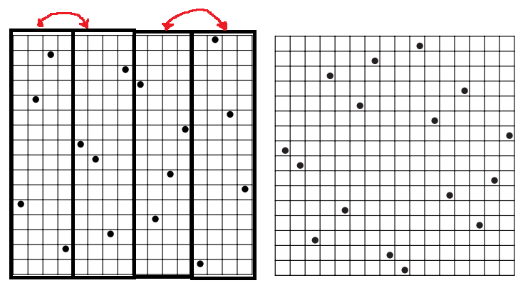
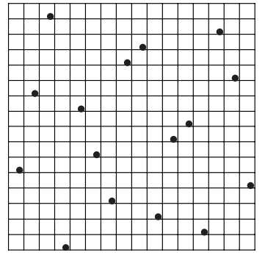
표본 추출과 재구성
7.4 저불일치 표본화
- (0,2) - 연속 가공 (표본수는 2의 승수)
각 이미지 표본에 2D 여러 표본 집합 생성
임의로 휘젓는 과정 (Kolling과 Keller 방식)
- 휘젓는 방법 : 각 표본 계층을 반으로 나눠 임의로 교환 하는 방식을 반복

Slide 12
표본 추출과 재구성
7.4 저불일치 표본화
- 비트 연산으로 휘젓기 구현
쉬프트 연산과 AND, OR 연산자로 교환 구현
XOR 연산으로 휘젓기
n = (n << 16) | (n >> 16);
n = ((n & 0x00ff00ff) << 8) | ((n & 0xff00ff00) >> 8);
n = ((n & 0x0f0f0f0f) << 4) | ((n & 0xf0f0f0f0) >> 4);
n = ((n & 0x33333333) << 2) | ((n & 0xcccccccc) >> 2);
n = ((n & 0x55555555) << 1) | ((n & 0xaaaaaaaa) >> 1);
n ^= scramble;
0x33 = 00110011, 0xcc = 11001100
0x55 = 01010101, 0xaa = 10101010

Slide 13
표본 추출과 재구성
7.4 저불일치 표본화
- (0,2) 연속 표본화 오류
적분기가 표본기의 특정 적분값을 계산하면서 하나 이상의 표본이
휘젓기 과정이후에도 서로 연관성을 갖을 수 있는 오류
장면의 광원 표본화 과정중 발생, 렌더링 에러로 이어짐
한번더 임의로 섞어주면 해결 가능

